Slide 1
Foto- en videobewerking

Slide 2
Menu van de dag
Leerdoelen
Foto- en videobewerking
Afsluiting

Slide 3
Leerdoelen
Aan het einde van deze les kun je:
xxx

Slide 4
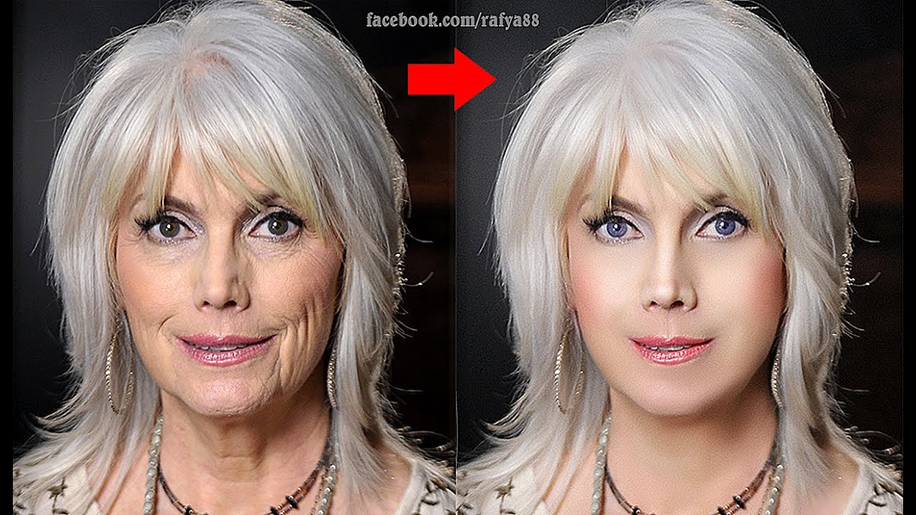
Beeldmanipulatie
https://www.youtube.com/watch?time_continue=11&v=bh8YyqqbuNA&feature=emb_title

Slide 5
Foto- en videobewerking
Website of filmpje met tips

Slide 6
Afsluiting
xxx

